Slide 1
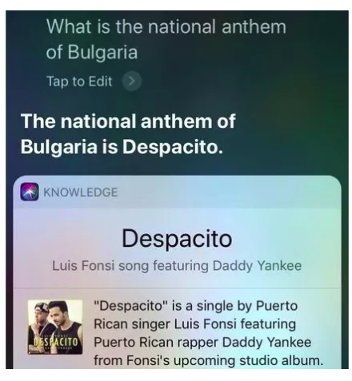


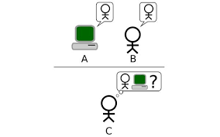
Chatbots: El bueno, el feo y el malo…
Episodio con Alexa y la música alta
Chatbot racista Microsoft
Bromas a Siri
Siri confunde el Himno de Bulgaria con Despacito
https://androidphoria.com/novedades/siri-himno-bulgaria-despacito
- Uno de los problemas encontrados ha sido evitar que la boca se hiciera agua cuando entrenaba el servicio de
Reconocimiento de imágenes con fotos de comida.
Tips and tricks
Futuro: ¿acabaremos saliendo de copas con los bots?

Slide 2
INTERFACES
- Transaccional: si tiene la capacidad de realizar tareas o servicios para alguien. Está orientado a objetivos y sus usuarios lo usan para realizar cualquier solicitud. Dos oraciones de ejemplo para ordenar una pizza, ambas con un alto grado transaccional: "pide pizza favorita" (estilo de línea de comando) y "Alexa pide en Domino's mi pizza favorita".
- Conversacional: cuando su intención es crear un diálogo natural con los usuarios, con un intercambio informal de información y pensamientos a través de palabras con ellos. Debe proporcionar la funcionalidad para crear conversaciones con usuarios tales como: smalltalk (hola, gracias, adiós, detalles personales y pasatiempos ...), gestión del contexto (¿la respuesta es "sí" relacionada con la oración anterior?) O memoria (el usuario está dando información sobre dónde vive y dónde quiere ir, no preguntes dónde vive).

